Slide 1
Hoofdstuk 1
Inleiding

Slide 2

Analoog versus digitaal 1

Slide 3
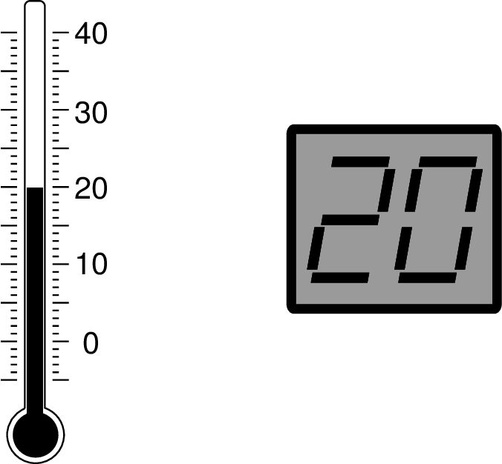
Analoog versus digitaal 2

Slide 4
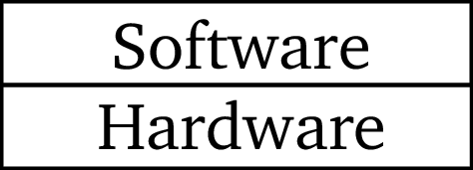
Lagenmodel hardware software

Slide 5
Hoofdstuk 2
Computersystemen van groot naar klein

Slide 6
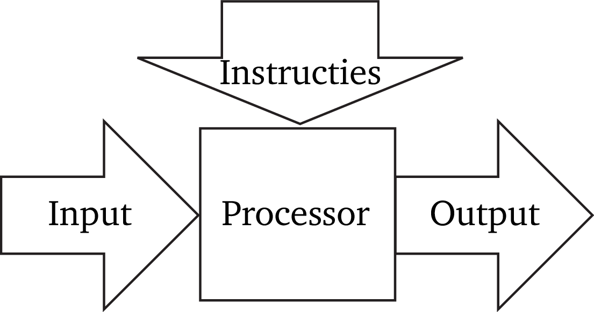
Gegevensstroom door een computer

Slide 7
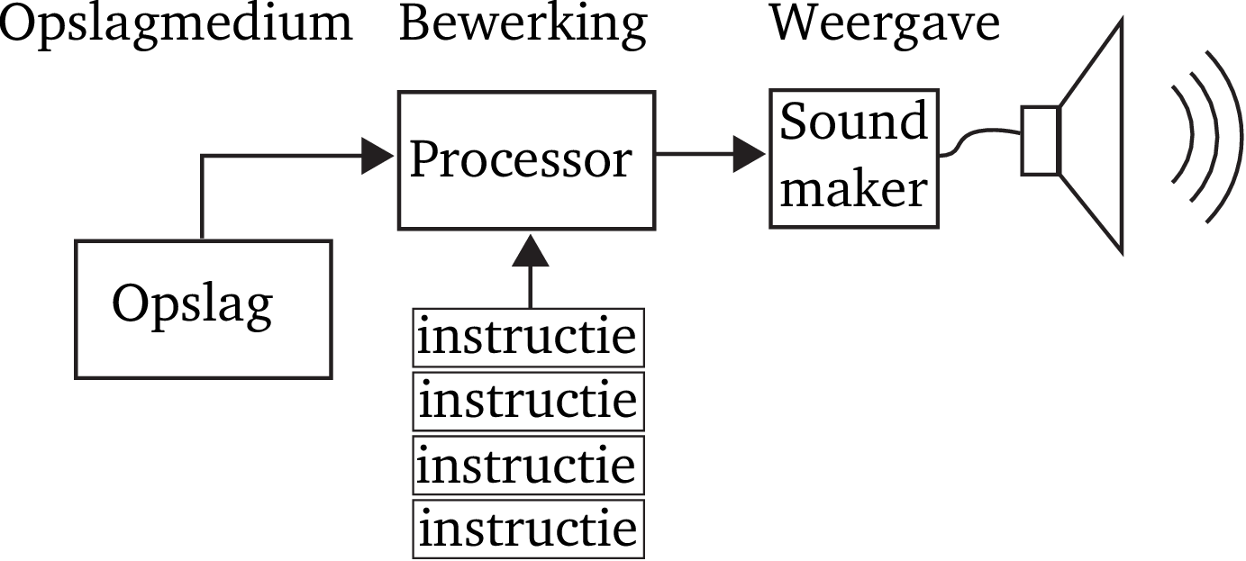
Schematische opbouw mp3-speler

Slide 8
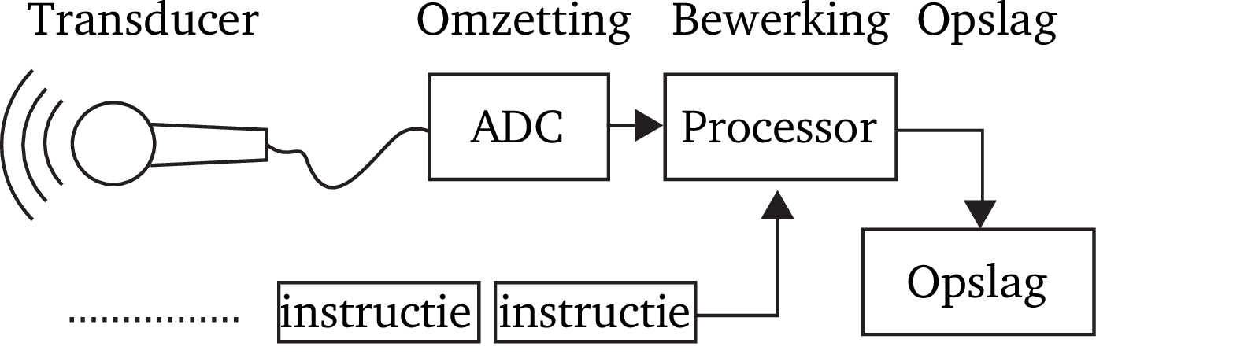
Dataopslag van geluidsgegevens

Slide 9
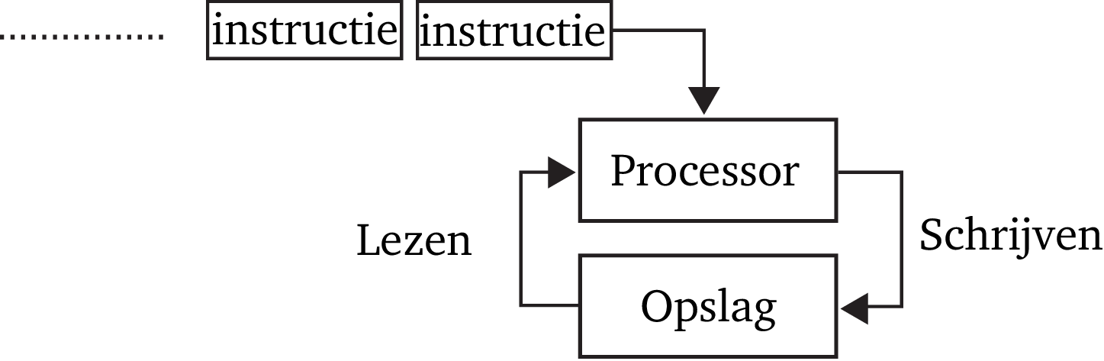
Bewerking van data

Slide 10
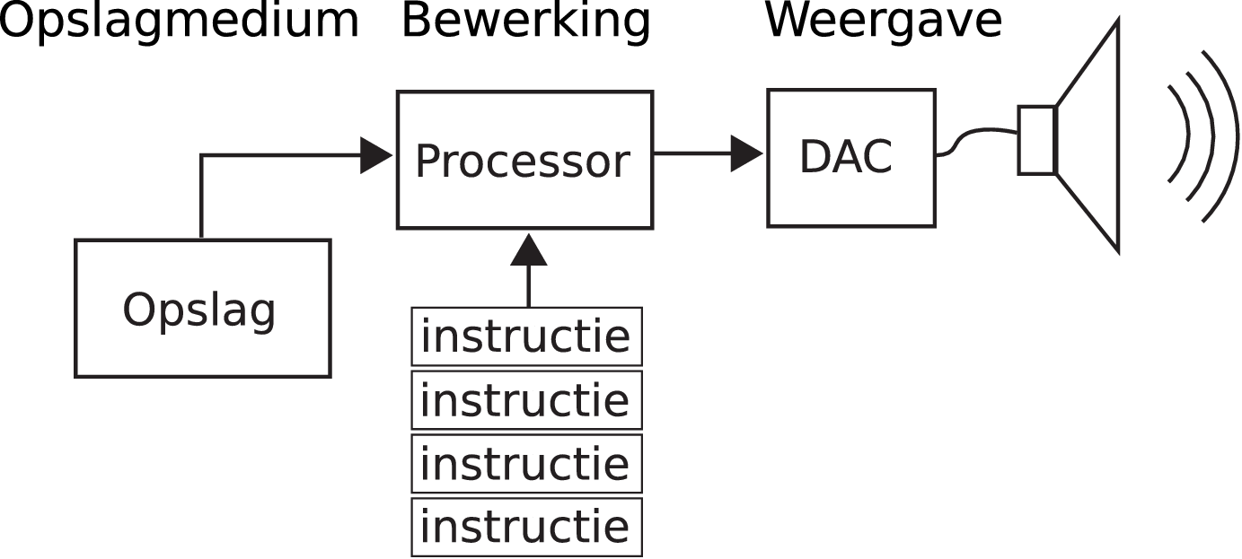
Weergave van digitaal opgeslagen geluid

Slide 11
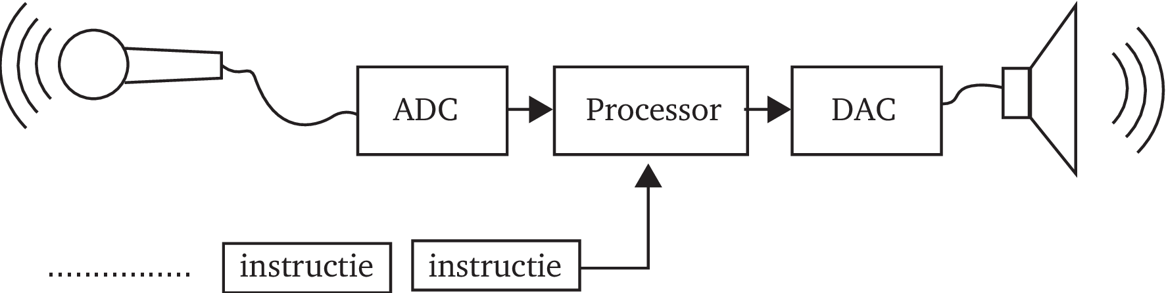
Opname, bewerking en weergave van geluid

Slide 12
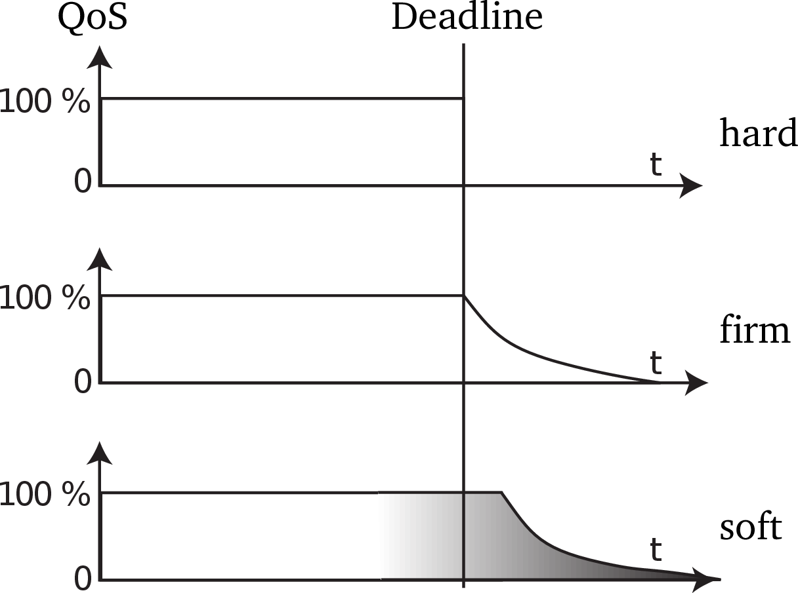
Drie vormen van realtime

Slide 13
Hoofdstuk 7
Computerarchitectuur

Slide 14
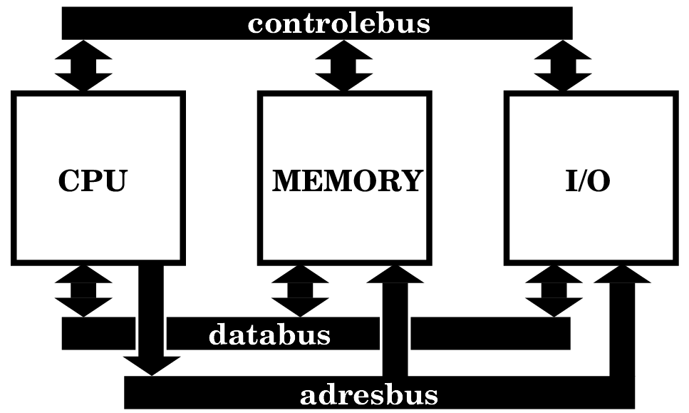
Schematische opbouw van een computersysteem

Slide 15
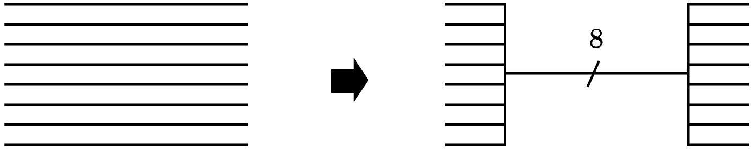
Busverbinding

Slide 16
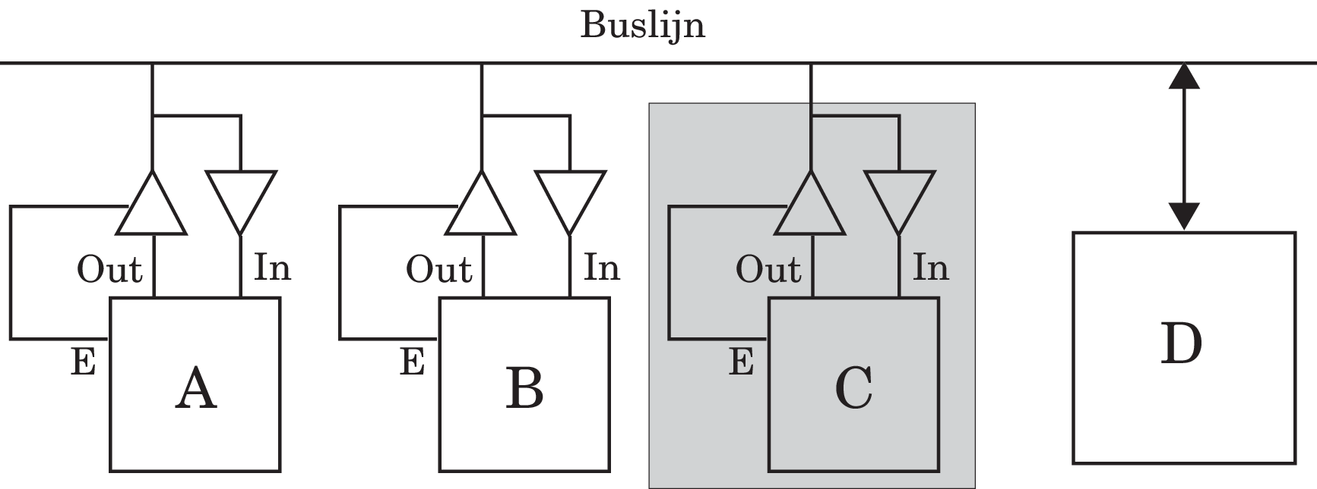
Vier modulen op een buslijn

Slide 17
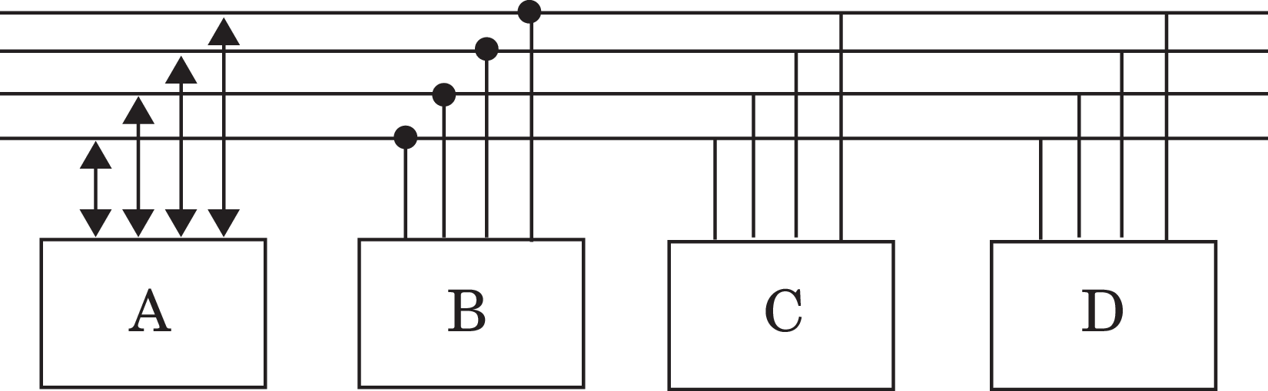
Vier-lijns busverbinding

Slide 18
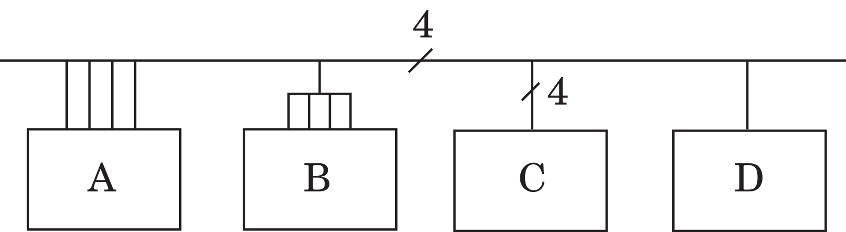
Compacte tekenwijze voor vier-lijns bus

Slide 19
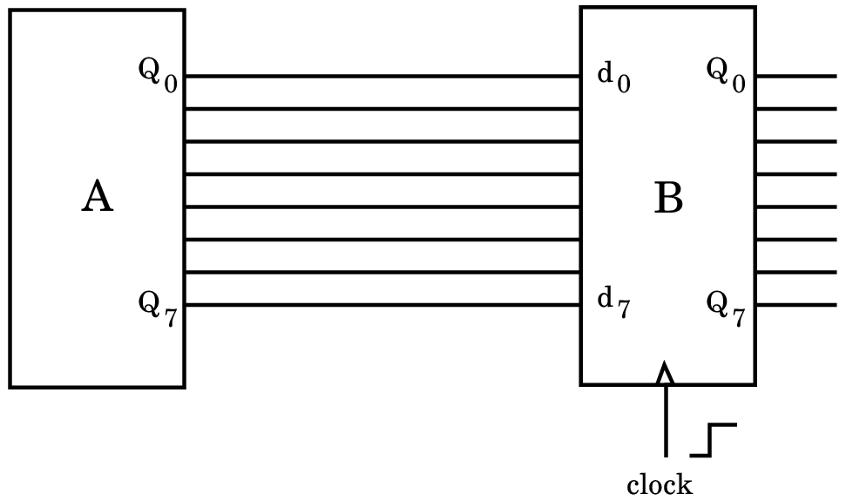
Datatransfer van A naar B

Slide 20
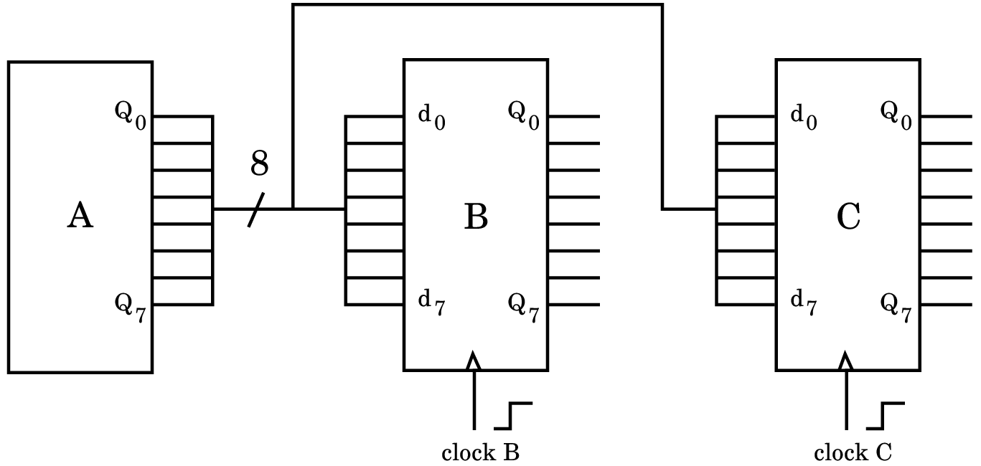
Drie registers

Slide 21
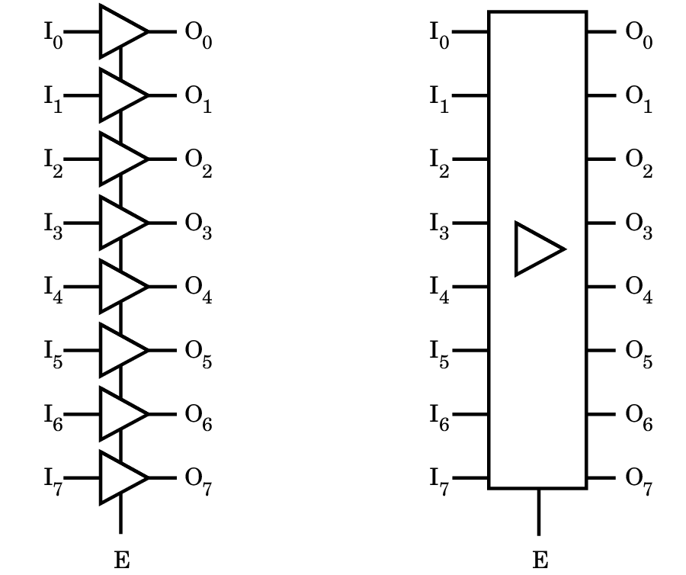
Tristate buffer voor busgebruik

Slide 22
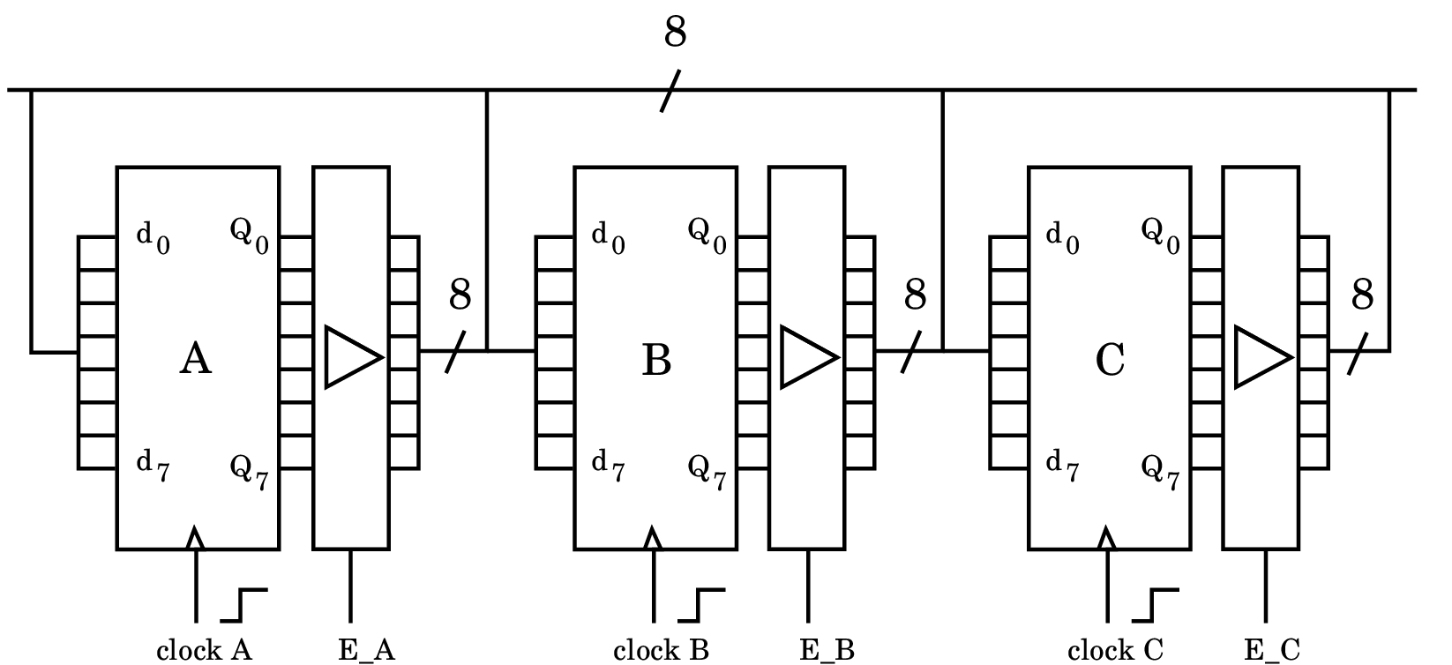
Gebruik van een bus

Slide 23
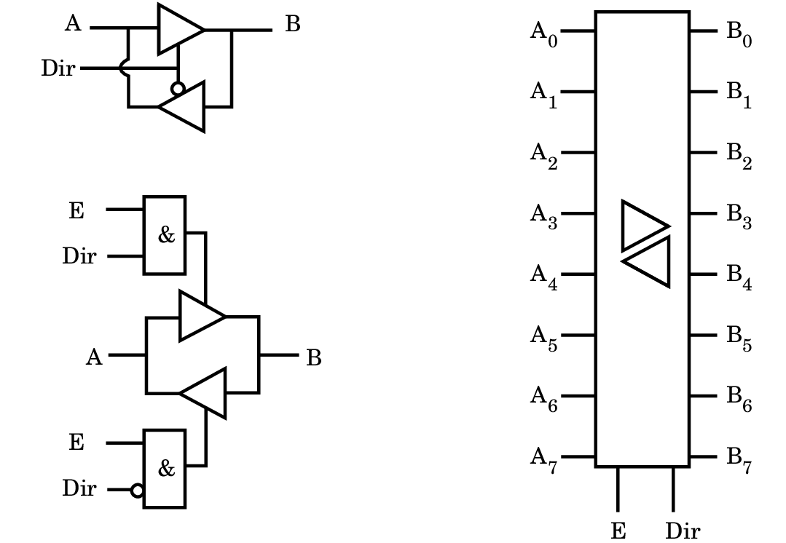
Bidirectionele buffers

Slide 24
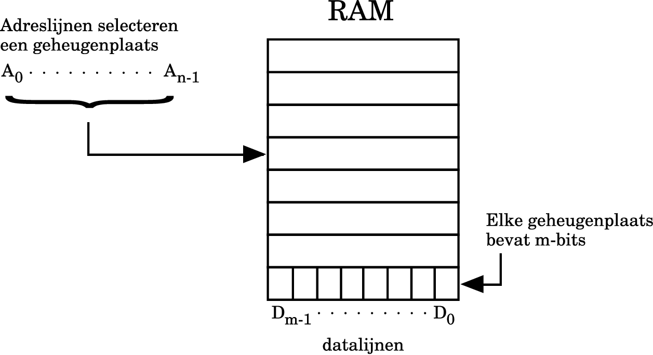
RAM-module gezien door de CPU

Slide 25
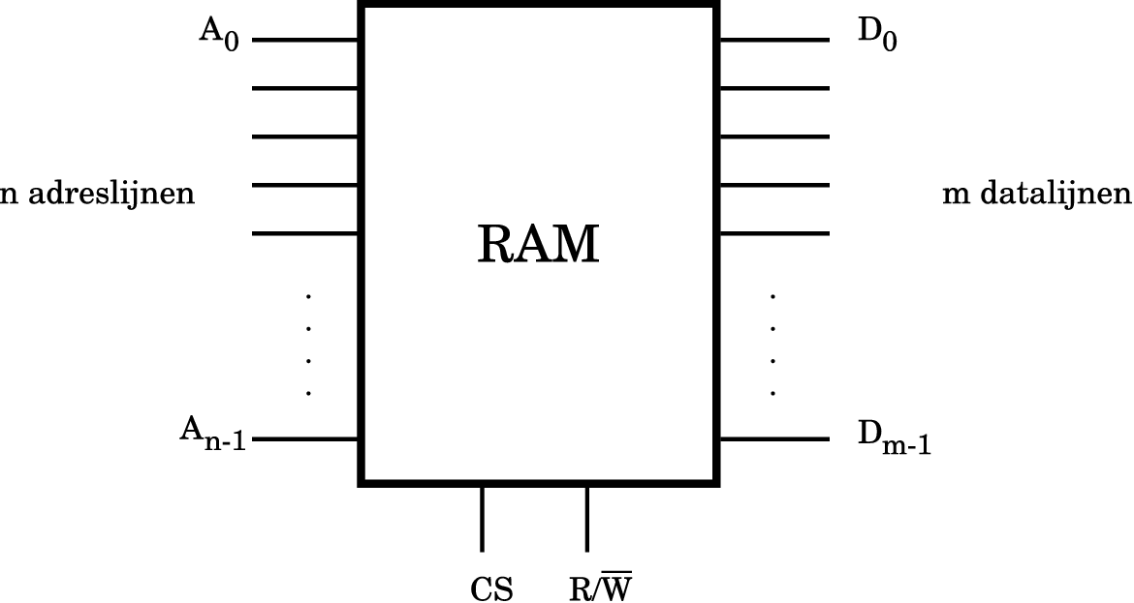
Aansluitingen van een RAM-module

Slide 26
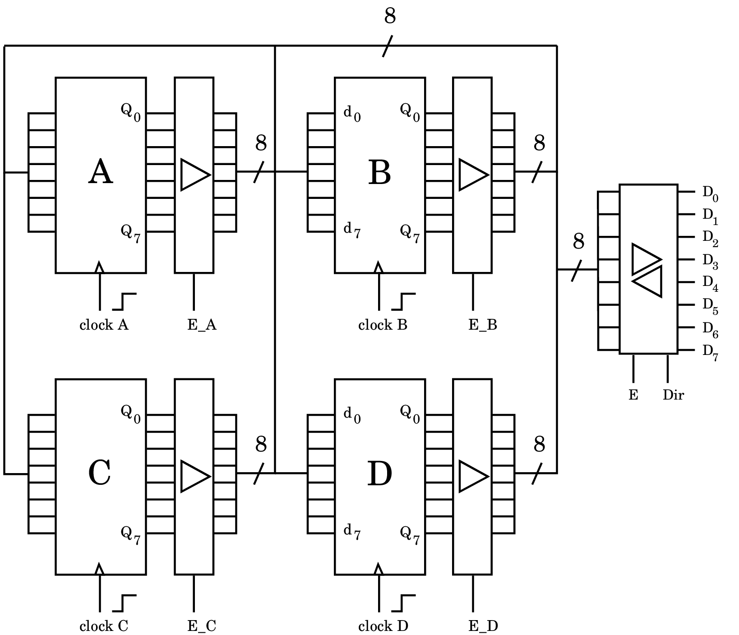
Geheugenmodule met vier registers

Slide 27
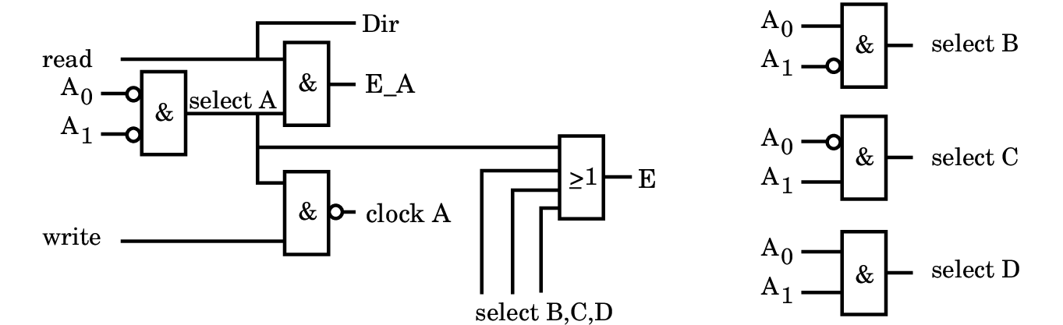
Select-signalen voor de geheugenmodule met vier registers

Slide 28
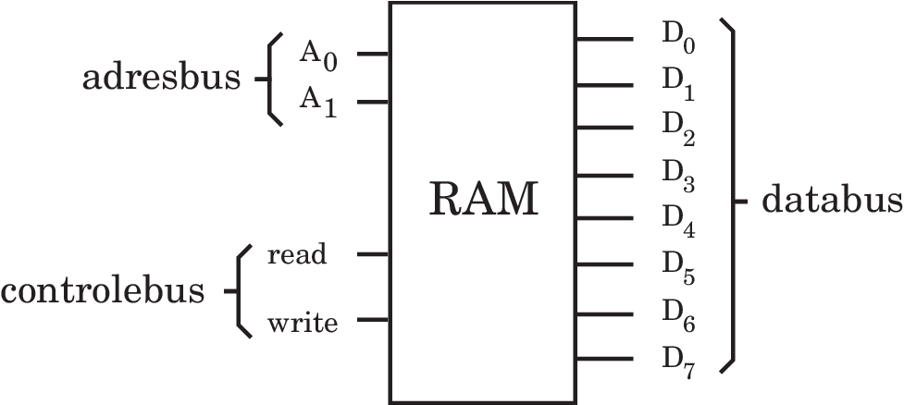
Eenvoudige geheugenmodule

Slide 29
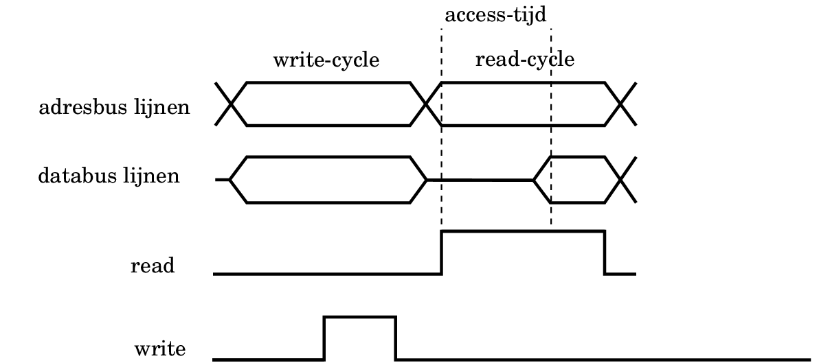
Tijdsdiagram van de geheugenmodule

Slide 30
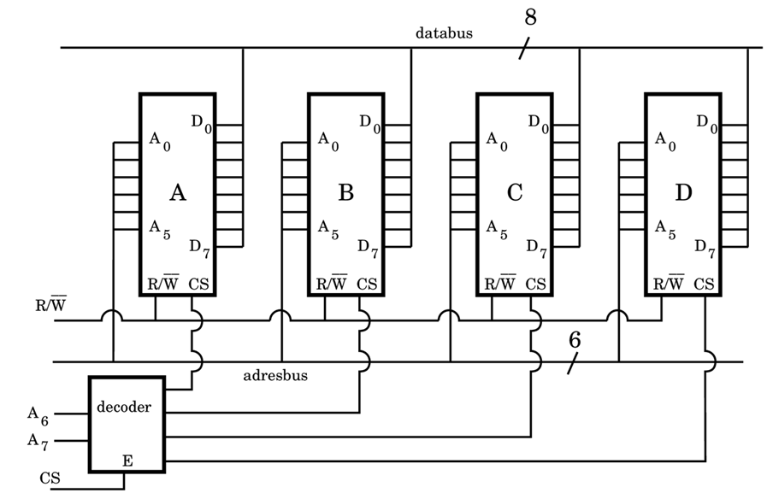
Vier RAM-modulen met eigen adresbereik

Slide 31
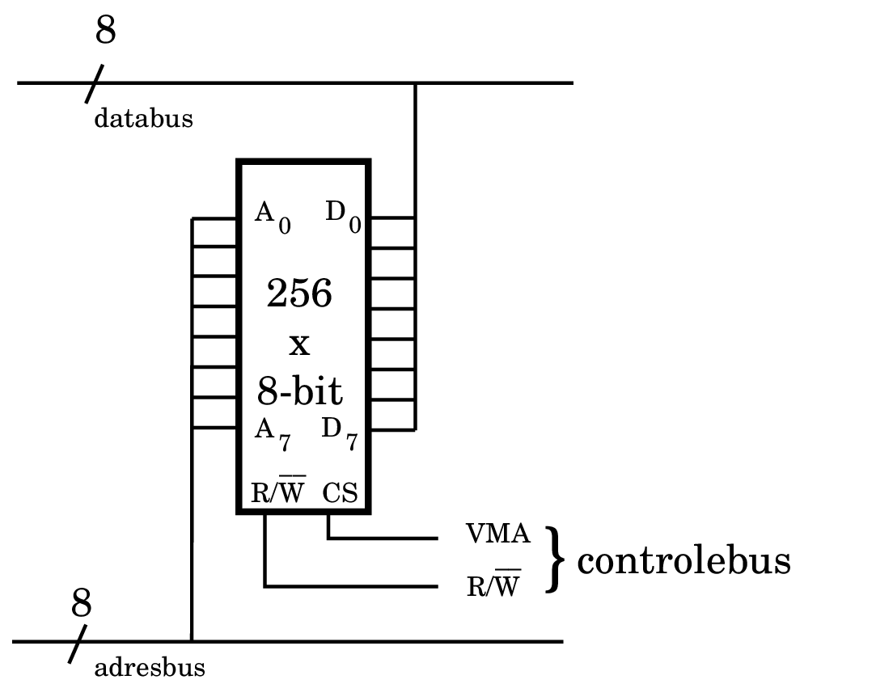
Equivalent van figuur 7.17

Slide 32
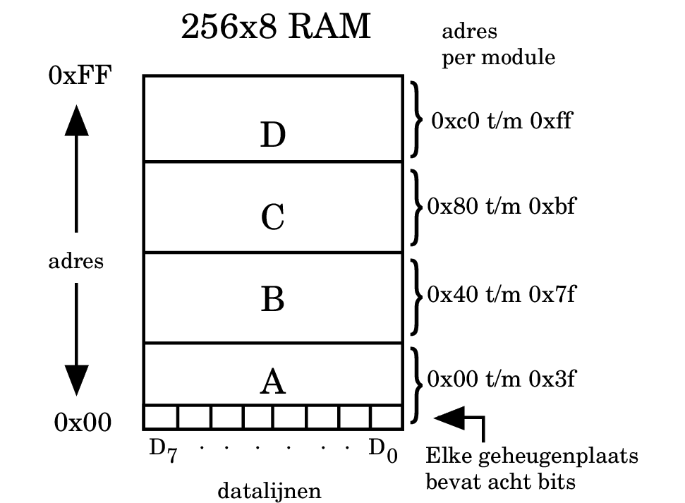
De uit vier submodulen opgebouwde RAM-module

Slide 33
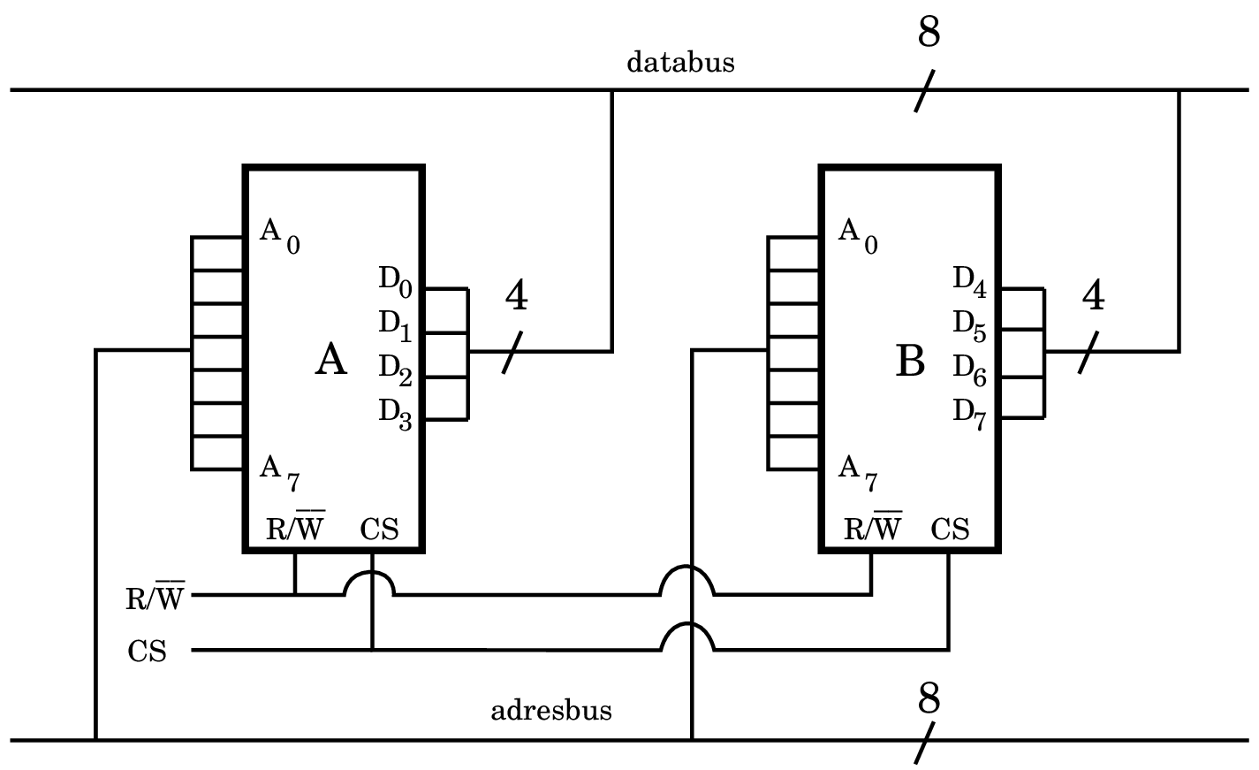
Parallelgeschakelde RAM-modulen

Slide 34
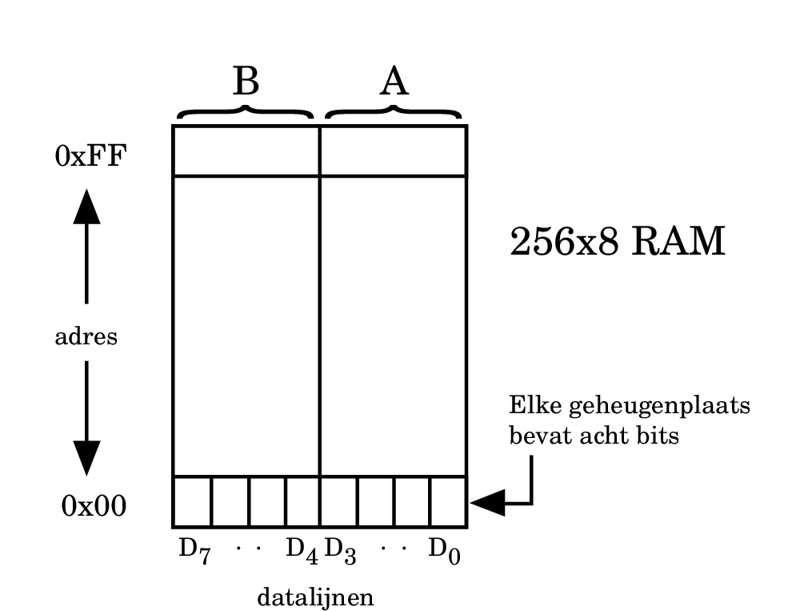
Equivalent van figuur 7.20

Slide 35
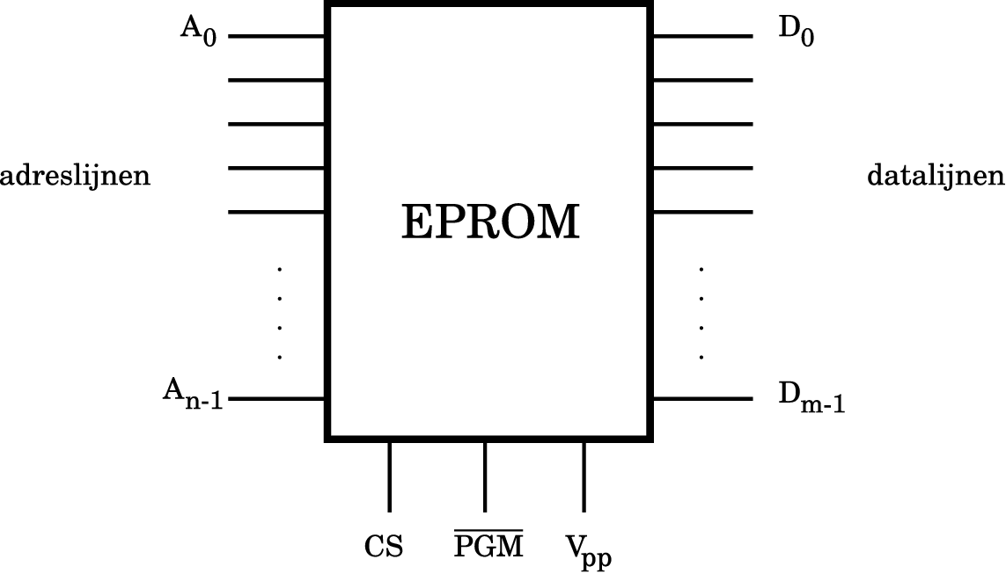
EPROM-module

Slide 36
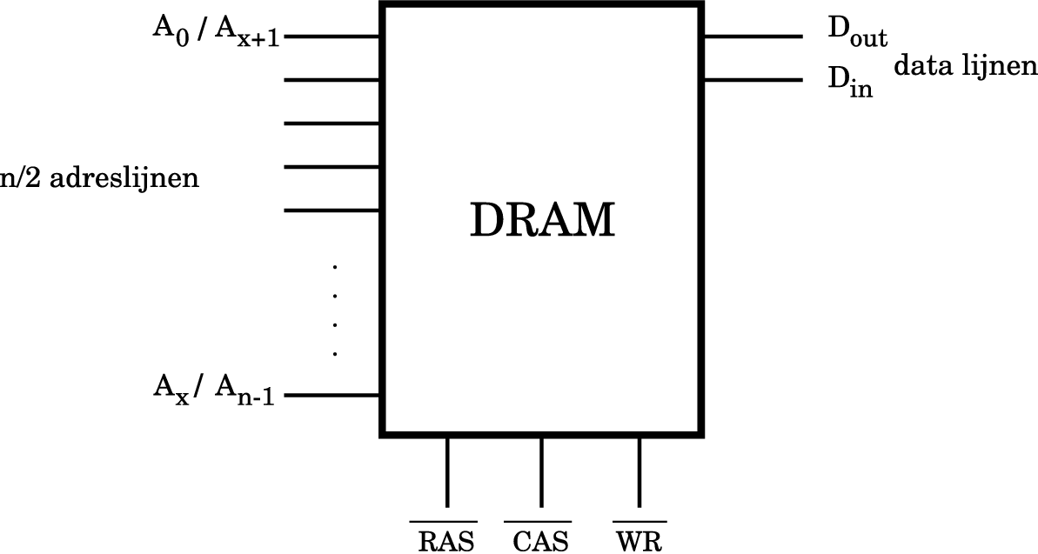
DRAM met RAS- en CAS-lijnen

Slide 37
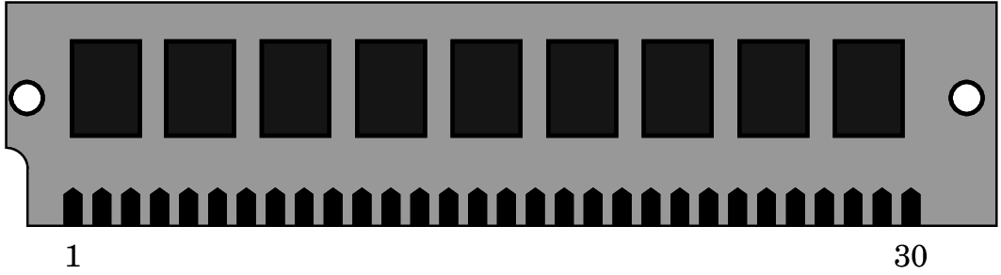
30-pins simm

Slide 38
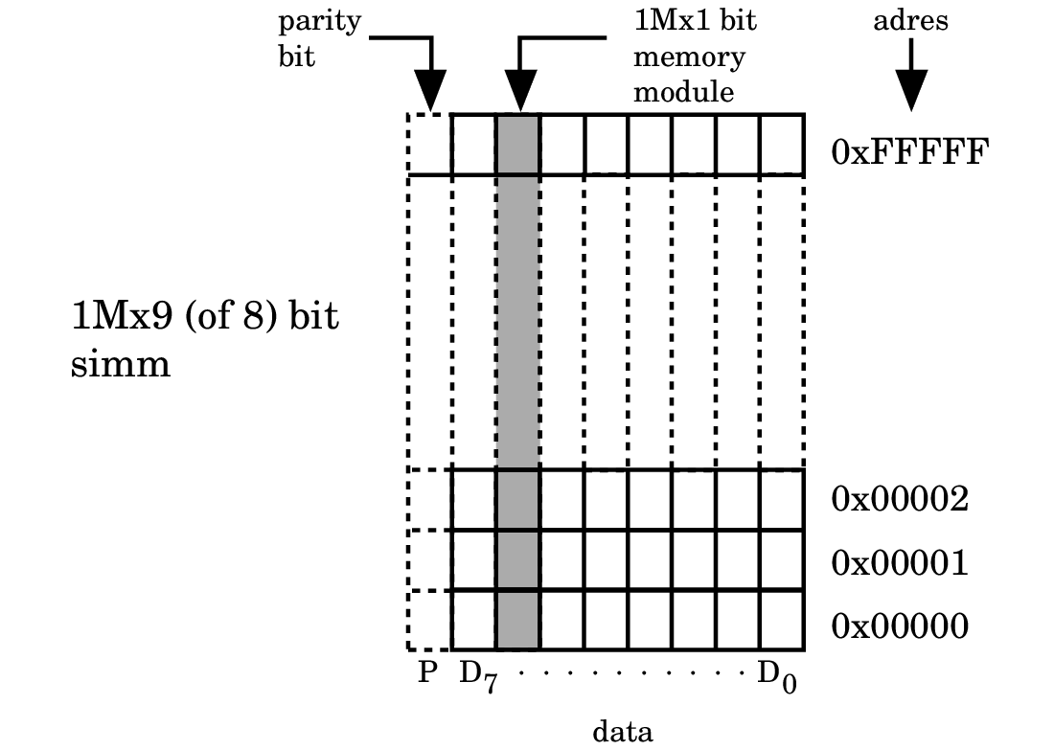
Opbouw van een Mbyte-simm

Slide 39
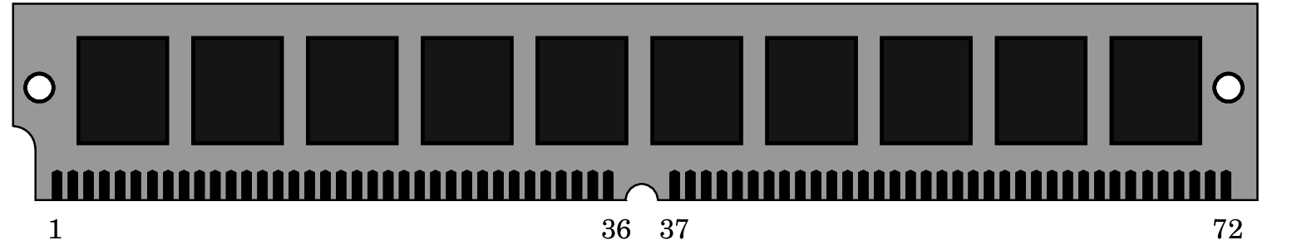
72-pins simm

Slide 40
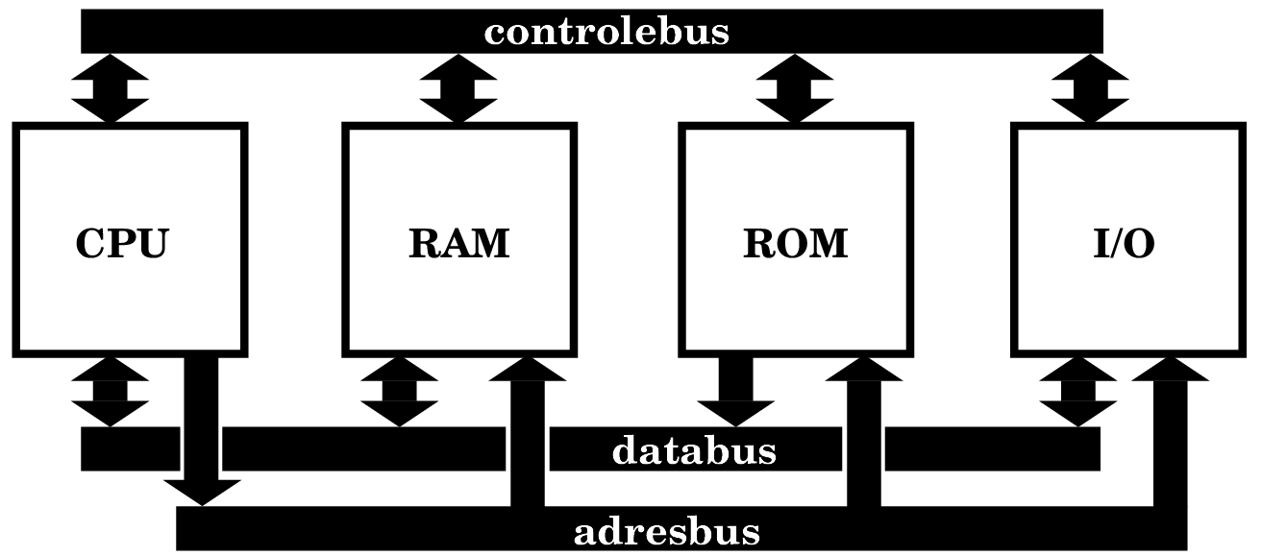
Algemeen blokschema van een computer

Slide 41
Hoofdstuk 8
Systeembussen, I/O en dataopslag

Slide 42
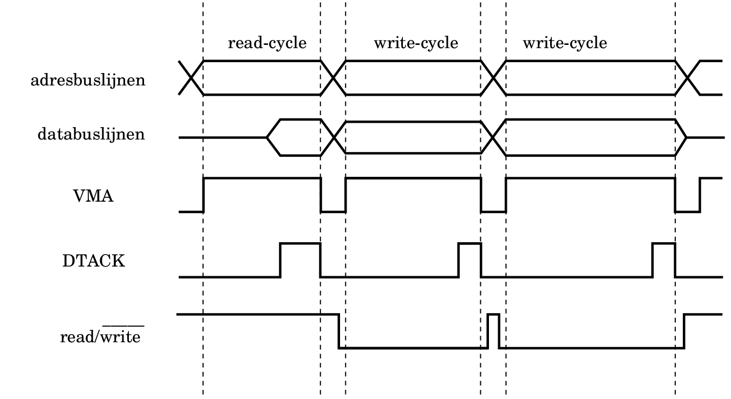
Asynchrone bus

Slide 43
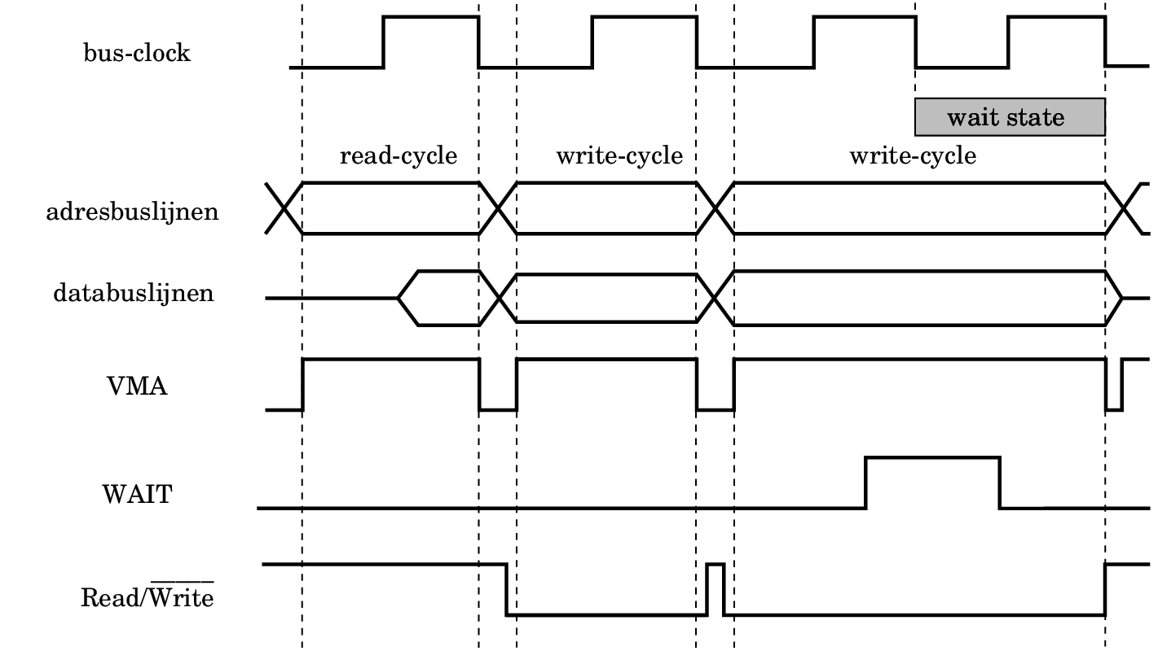
Synchrone bus

Slide 44
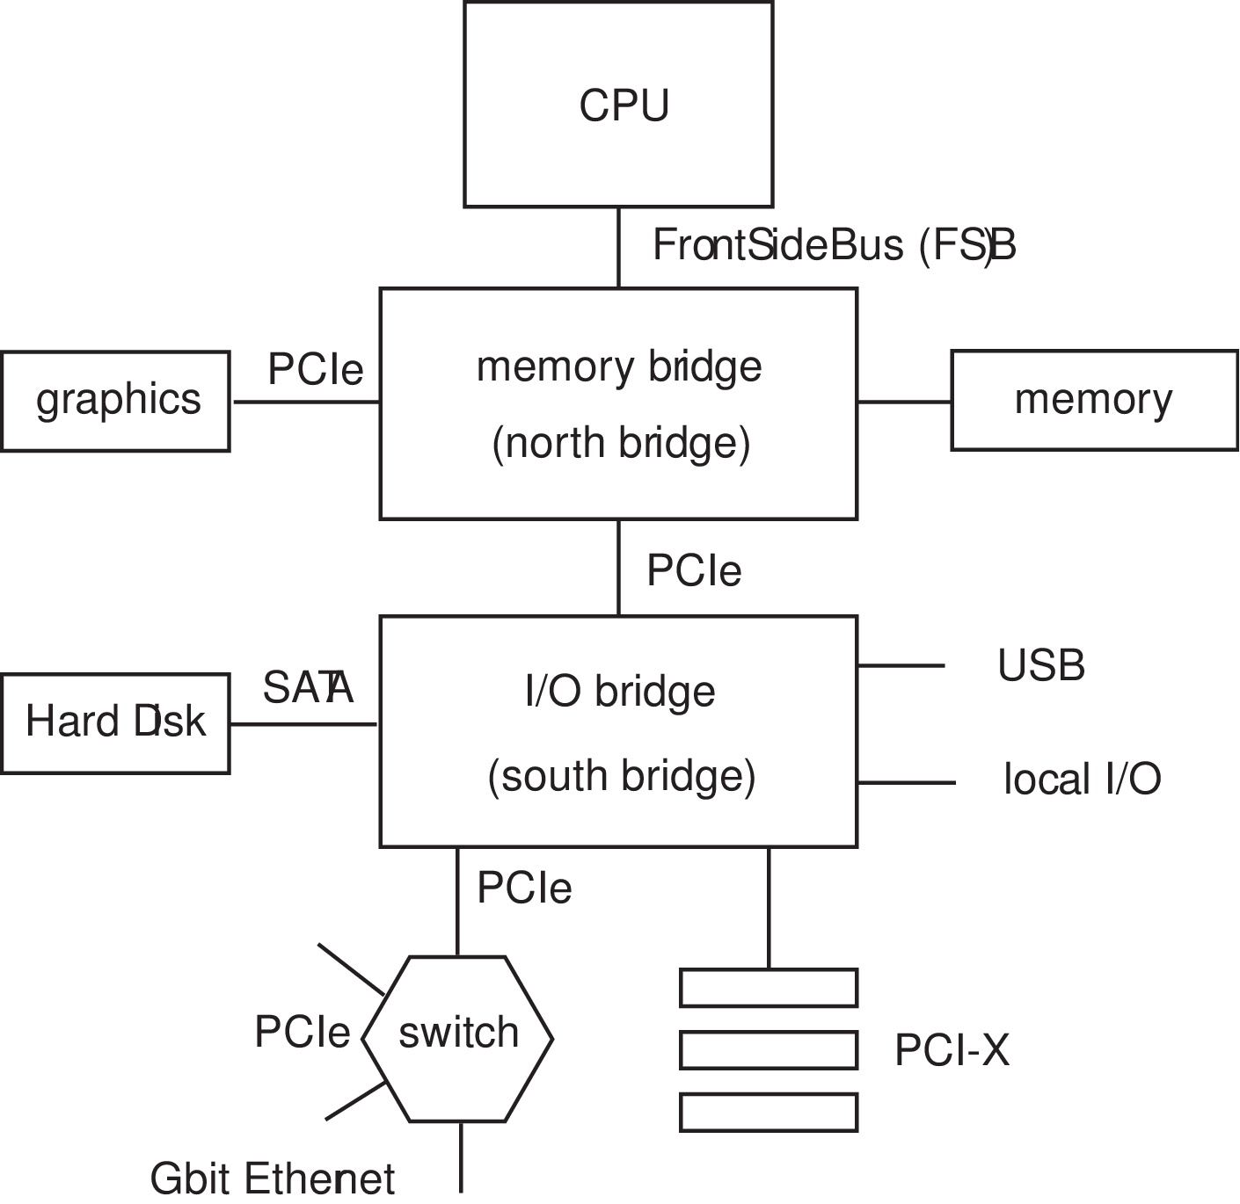
Systeemarchitectuur op basis van PCI-express

Slide 45
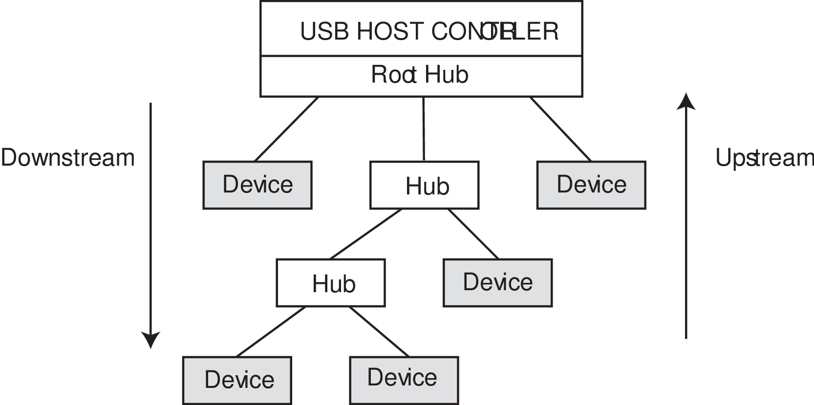
Organisatie van de USB-architectuur

